Slide 1
Notes:
COPERTINA BIANCA CON FOTO E LOGO PARTNER

Slide 2
Notes:
COPERTINA BIANCA CON FOTO

Slide 3
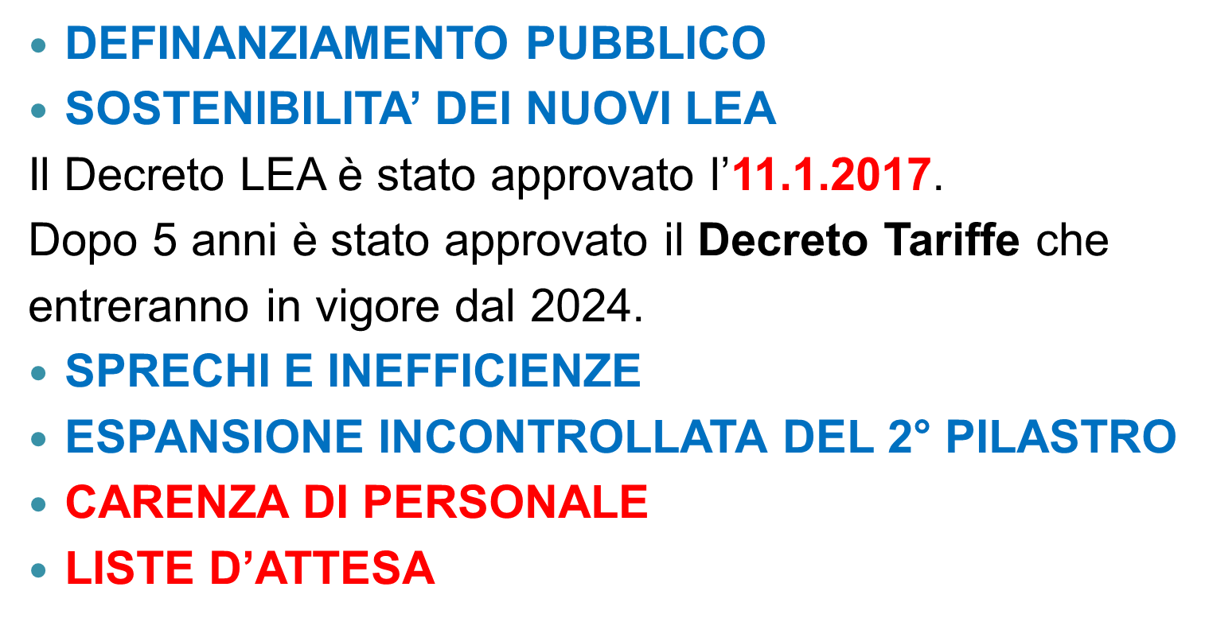
Notes:
COPERTINA BIANCA TESTO

Slide 4
Notes:
COPERTINA BIANCA TESTO

Slide 5
Notes:
COPERTINA BIANCA TESTO

Slide 6
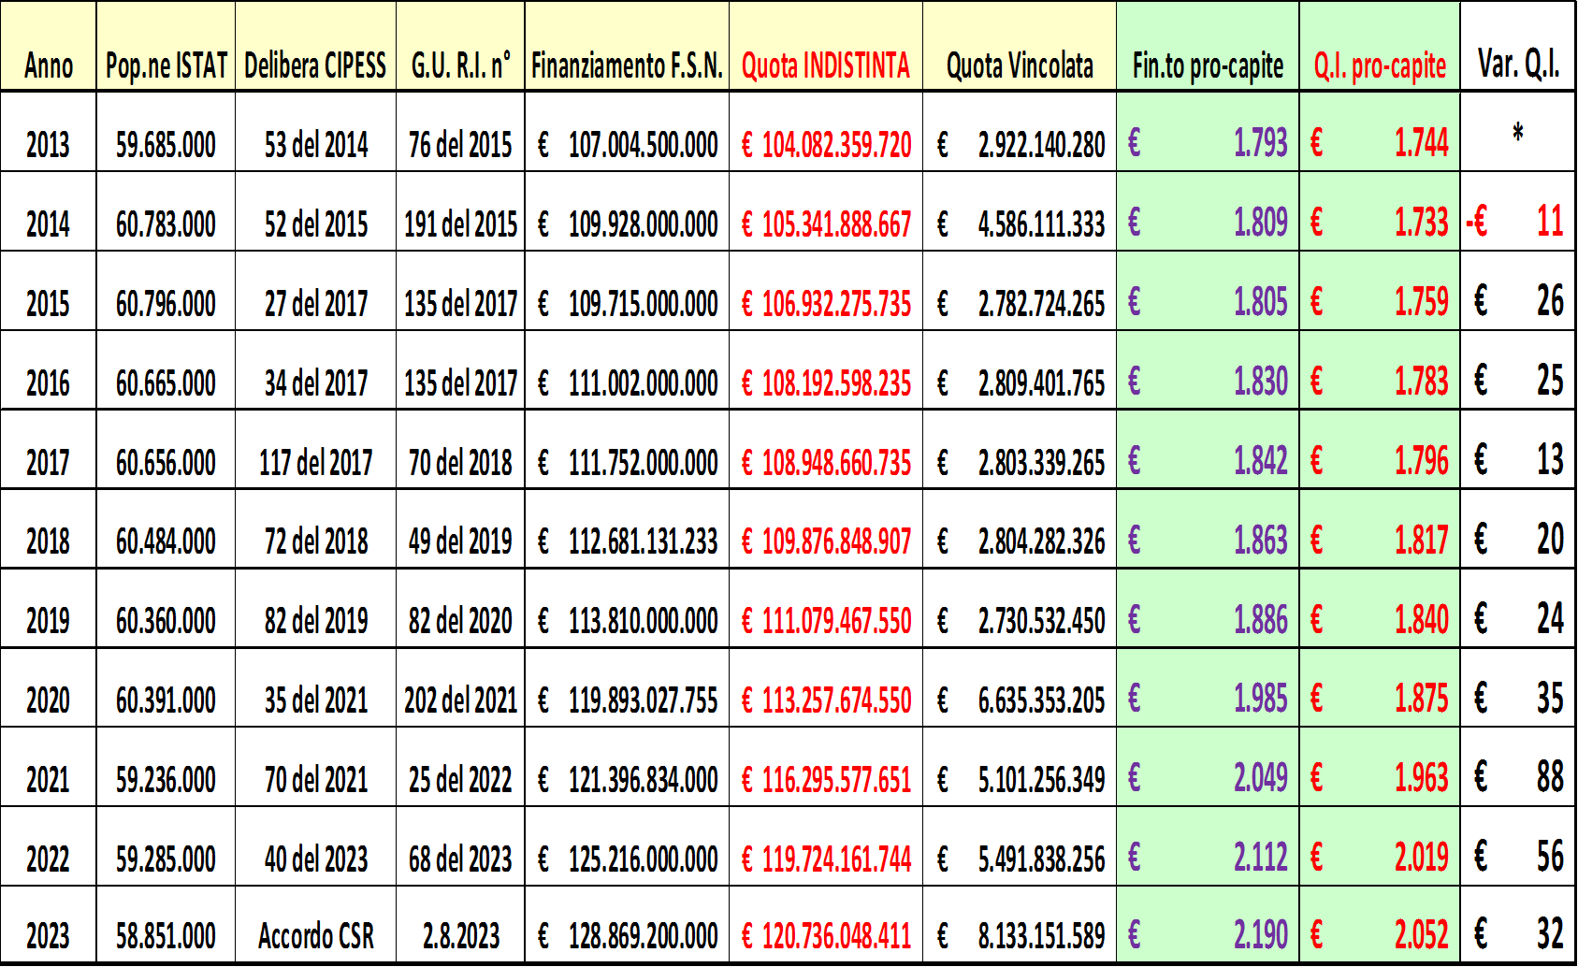
Notes:
COPERTINA BIANCA TESTO

Slide 7
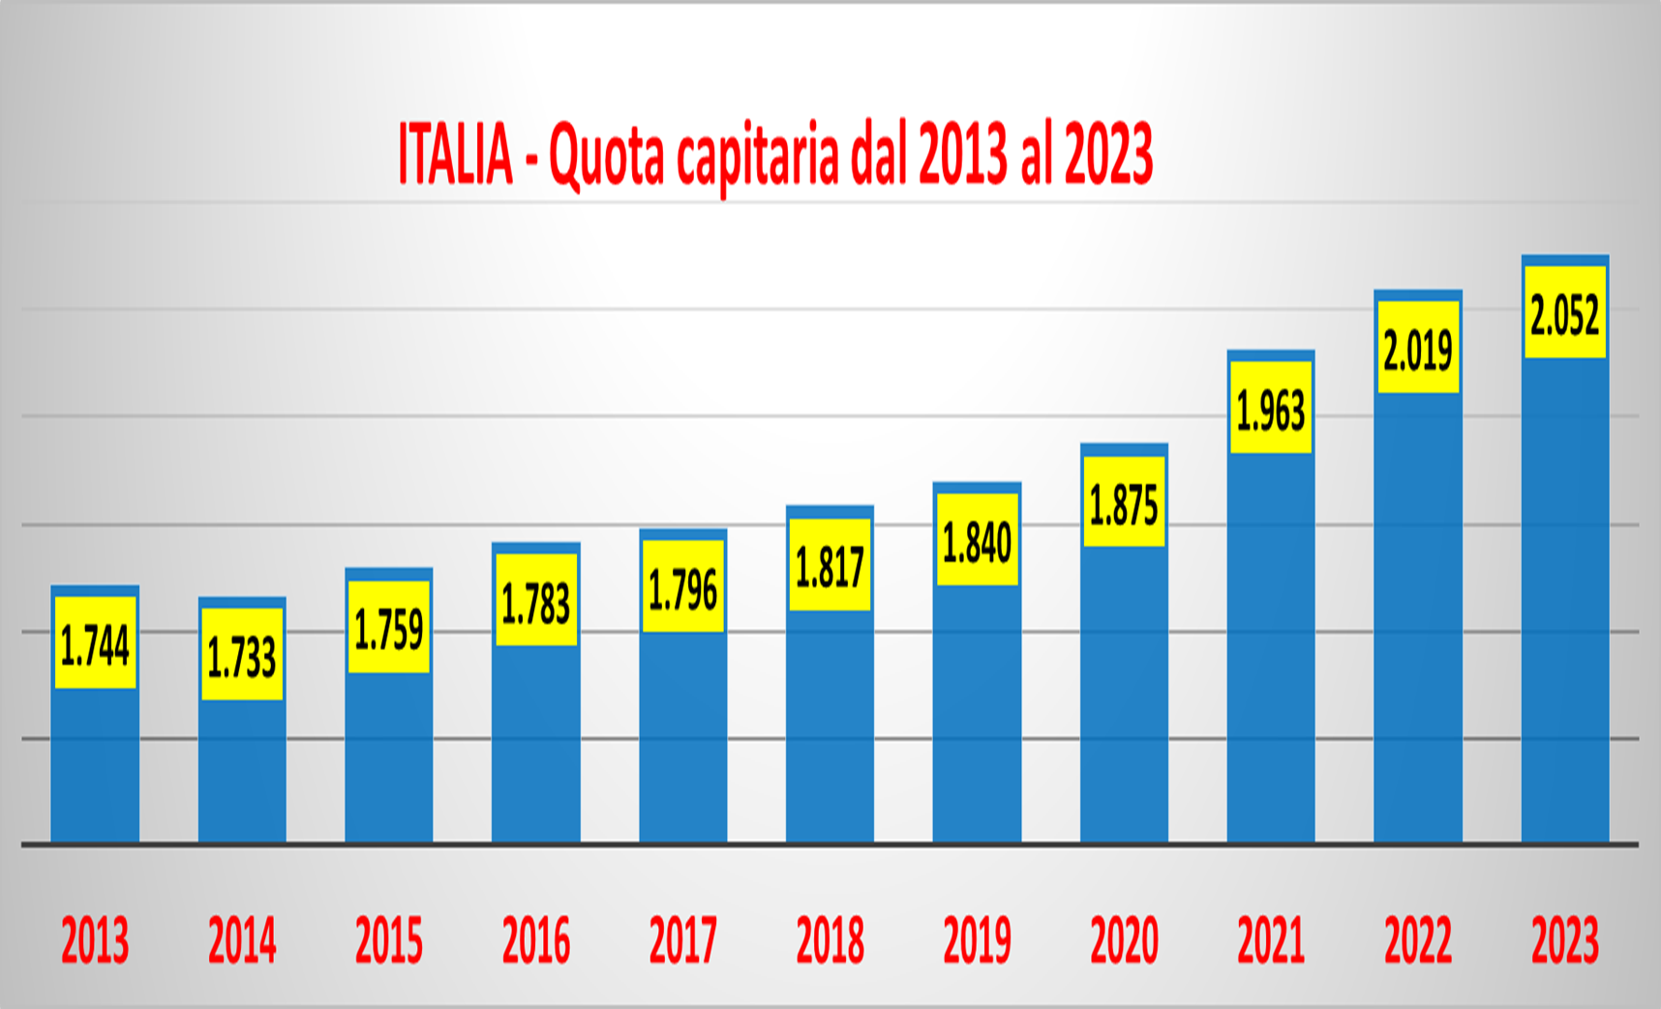
Notes:
COPERTINA BIANCA TESTO

Slide 8
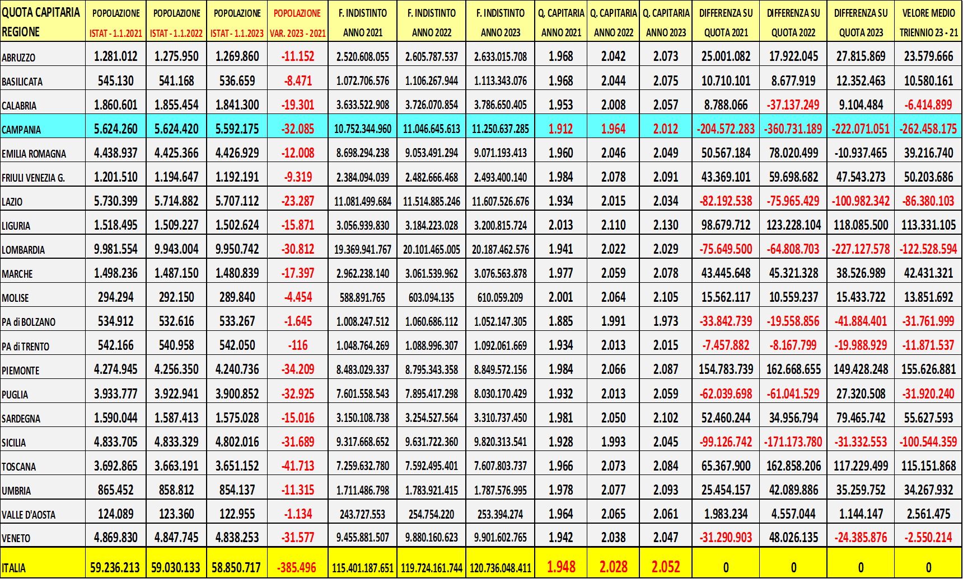
Notes:
COPERTINA BIANCA TESTO

Slide 9
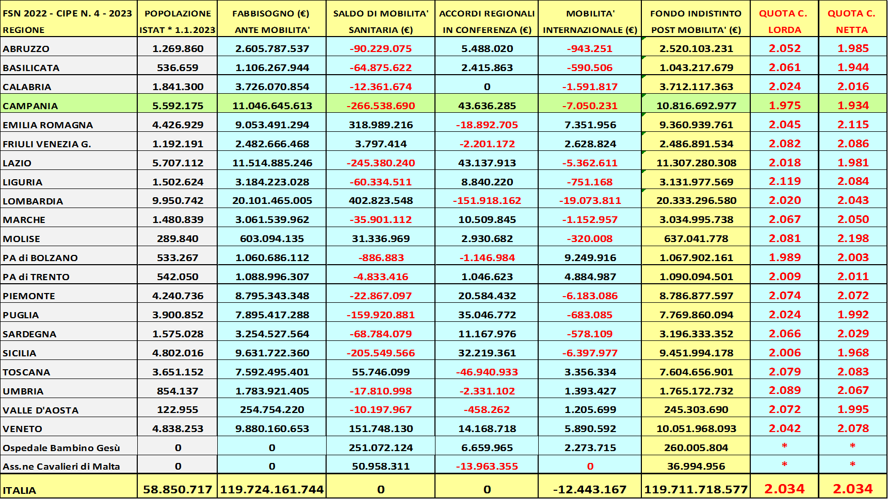
Notes:
COPERTINA BIANCA TESTO

Slide 10
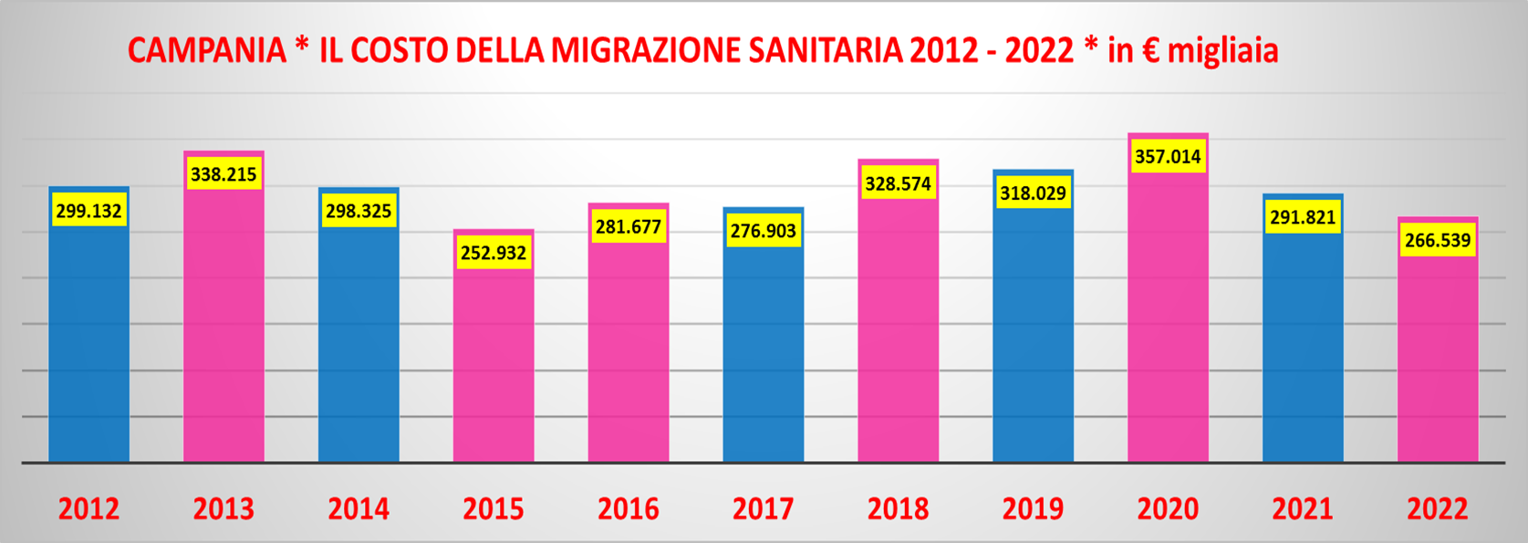
Notes:
COPERTINA BIANCA TESTO

Slide 11
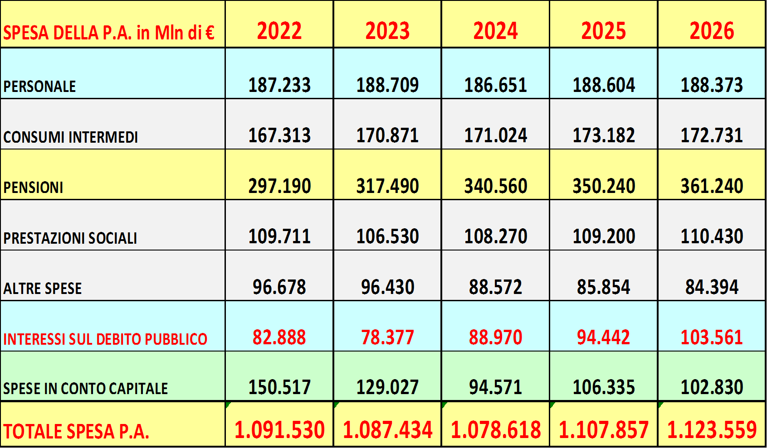
Notes:
COPERTINA BIANCA TESTO

Slide 12
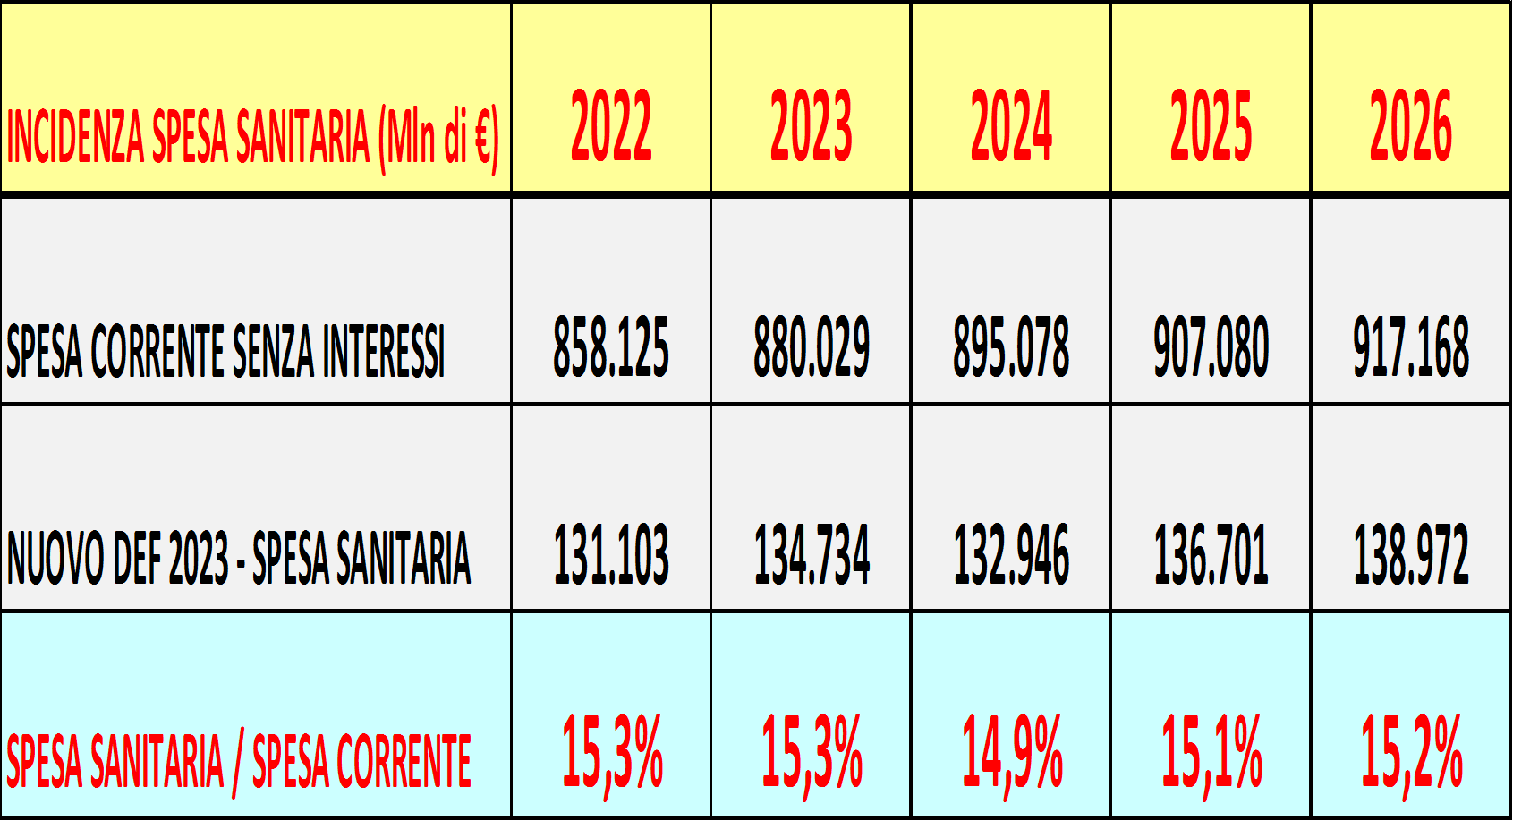
Notes:
COPERTINA BIANCA TESTO

Slide 13
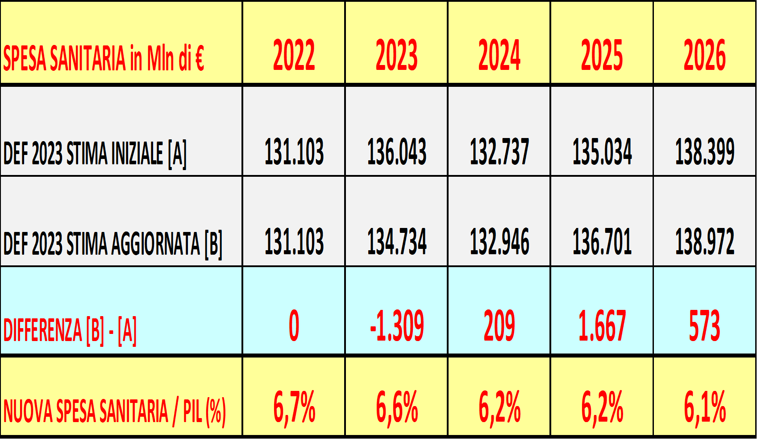
Notes:
COPERTINA BIANCA TESTO

Slide 14
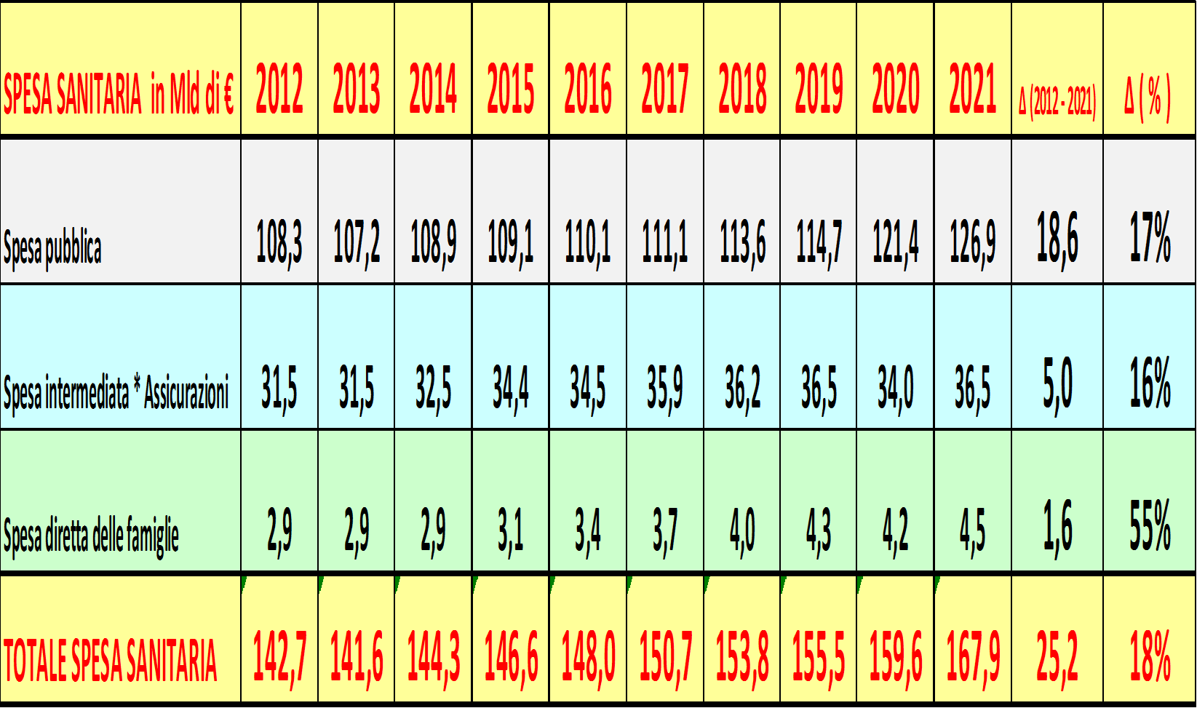
Notes:
COPERTINA BIANCA TESTO

Slide 15
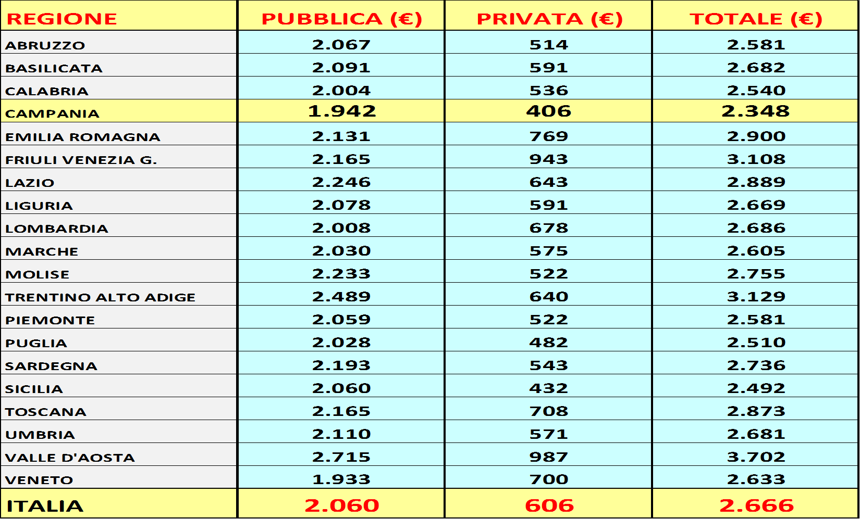
Notes:
COPERTINA BIANCA TESTO

Slide 16
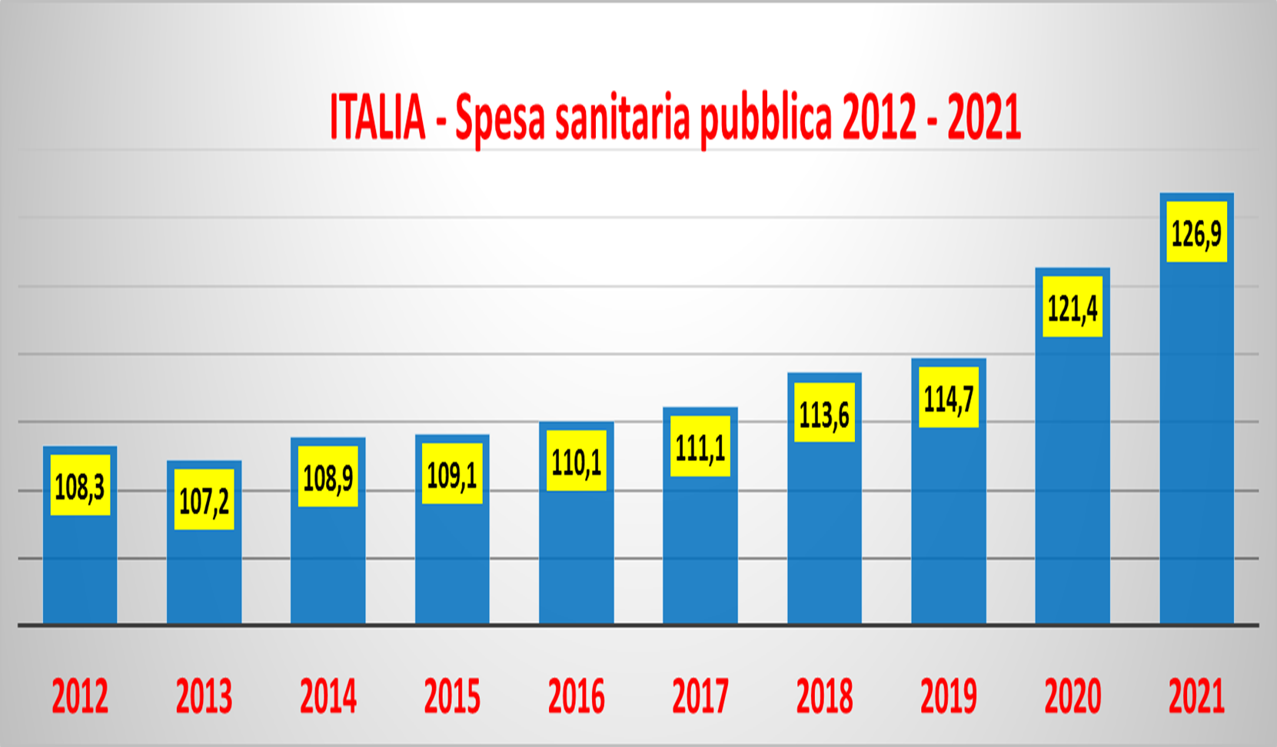
Notes:
COPERTINA BIANCA TESTO

Slide 17
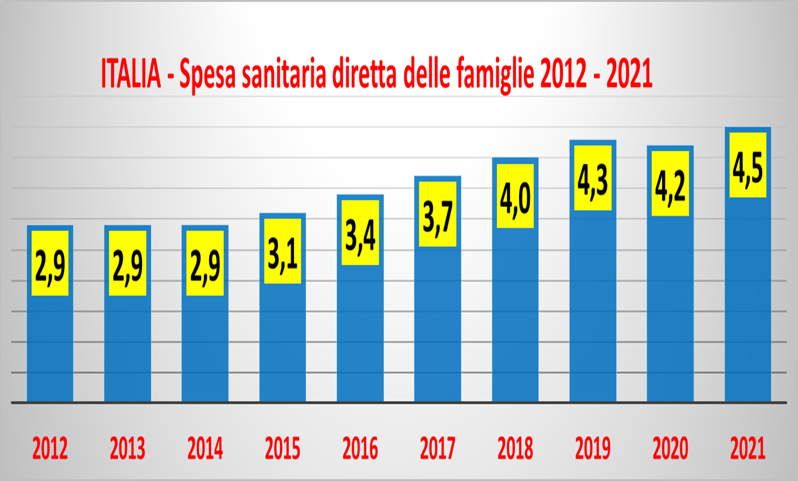
Notes:
COPERTINA BIANCA TESTO

Slide 18
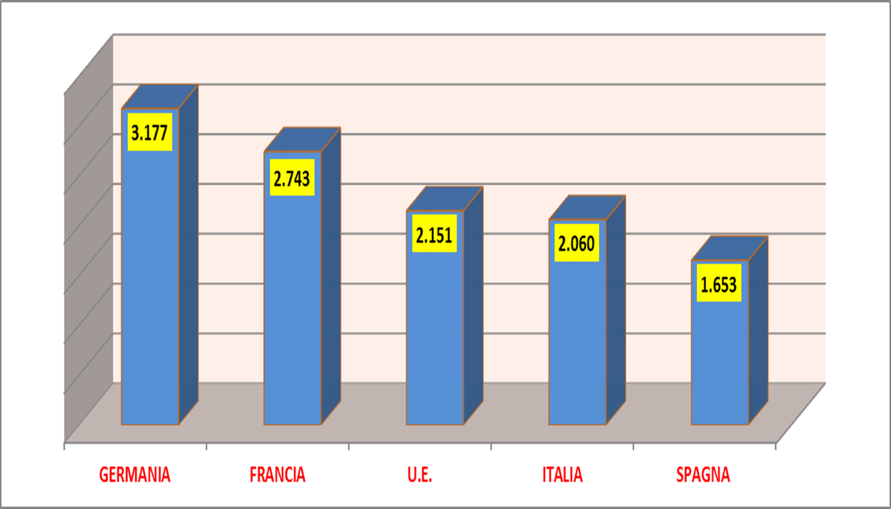
Notes:
COPERTINA BIANCA TESTO

Slide 19
Notes:
COPERTINA BIANCA TESTO

Slide 20
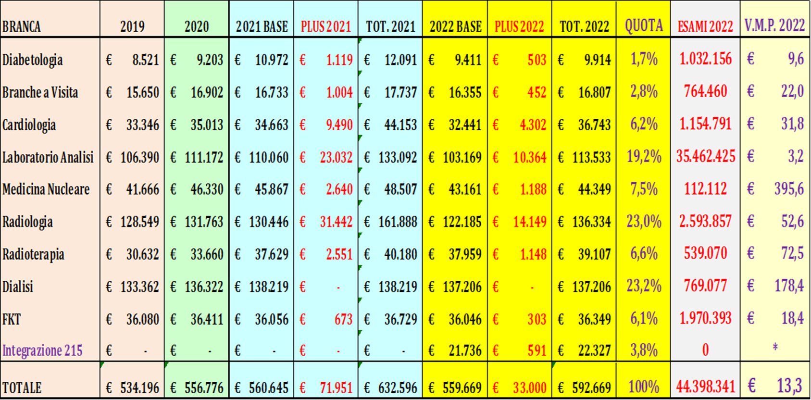
Notes:
COPERTINA BIANCA TESTO

Slide 21
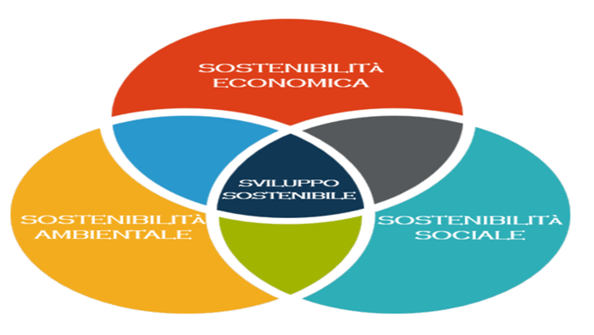
Notes:
COPERTINA BIANCA TESTO

Slide 22
Notes:
COPERTINA BIANCA TESTO

Slide 23
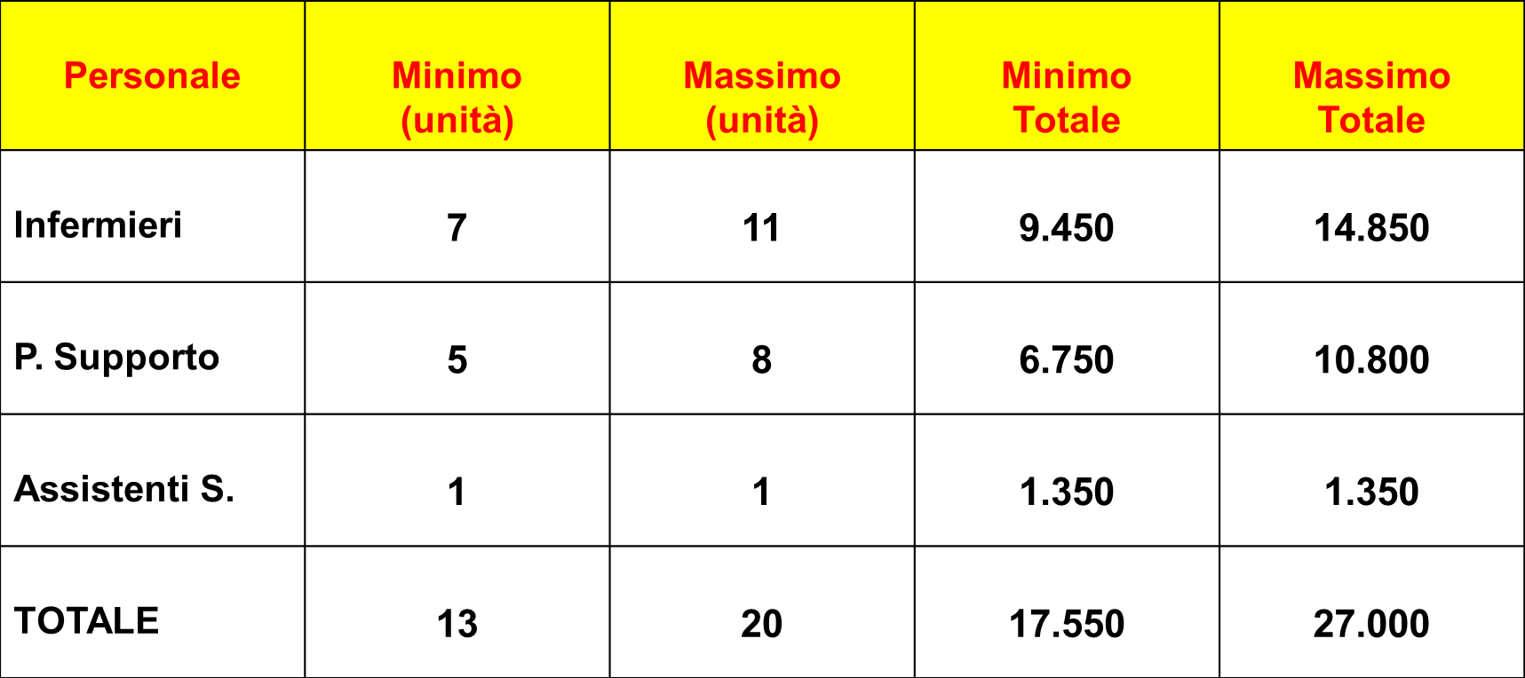
Notes:
COPERTINA BIANCA TESTO

Slide 24
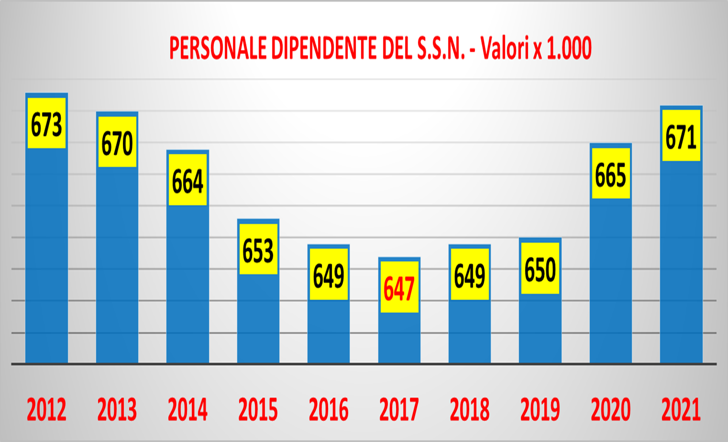
Notes:
COPERTINA BIANCA TESTO

Slide 25
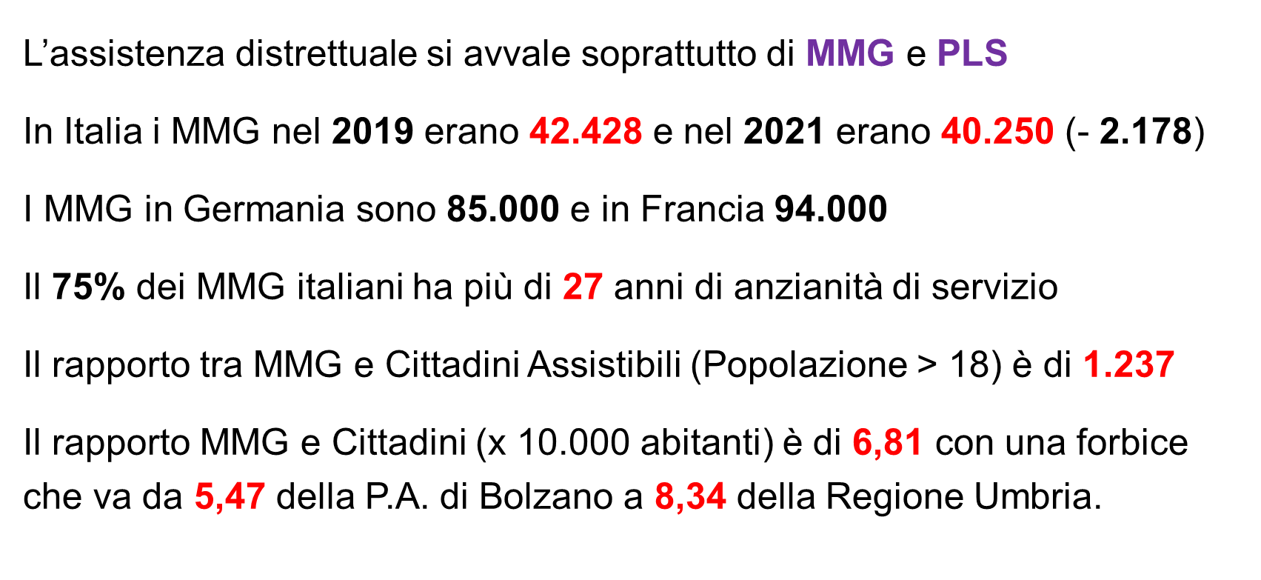
Notes:
COPERTINA BIANCA TESTO

Slide 26
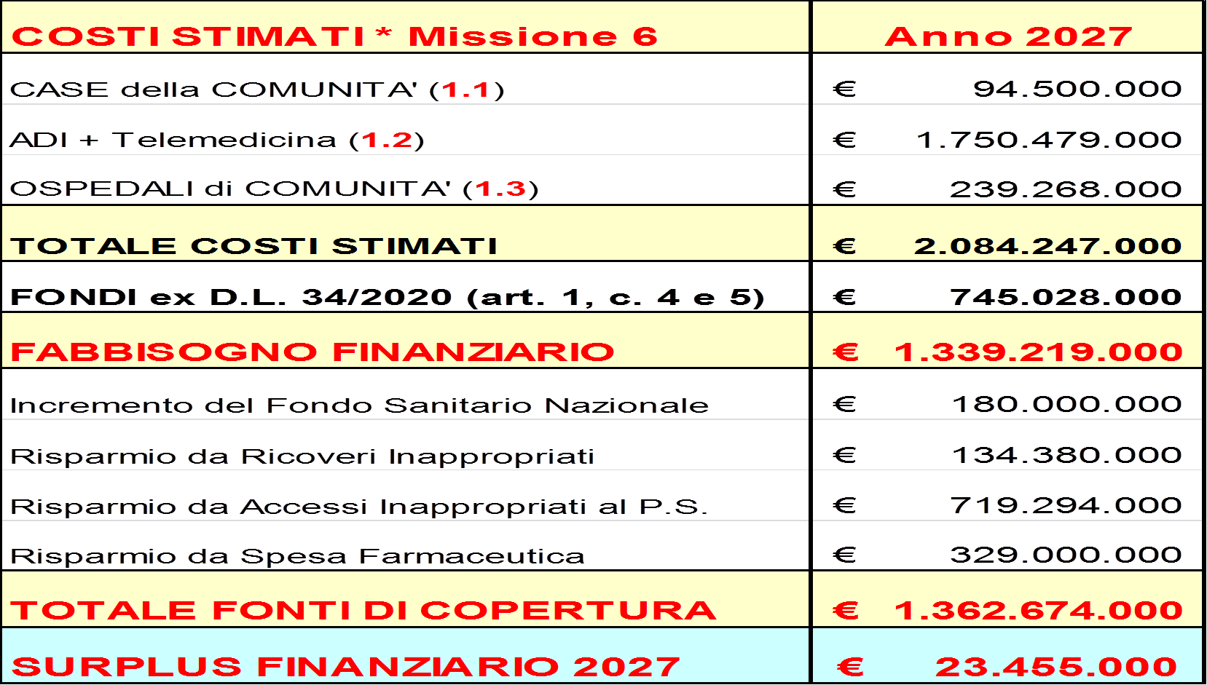
Notes:
COPERTINA BIANCA TESTO

Slide 27
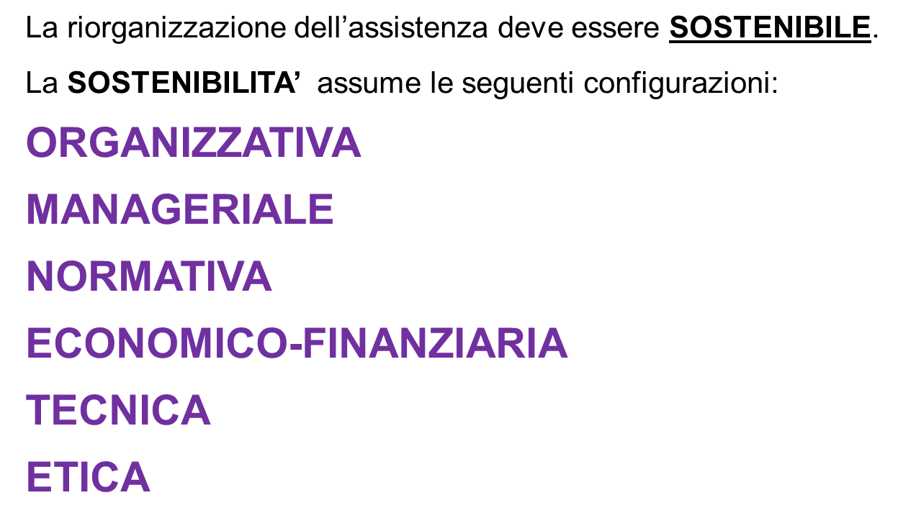
Notes:
COPERTINA BIANCA TESTO

Slide 28
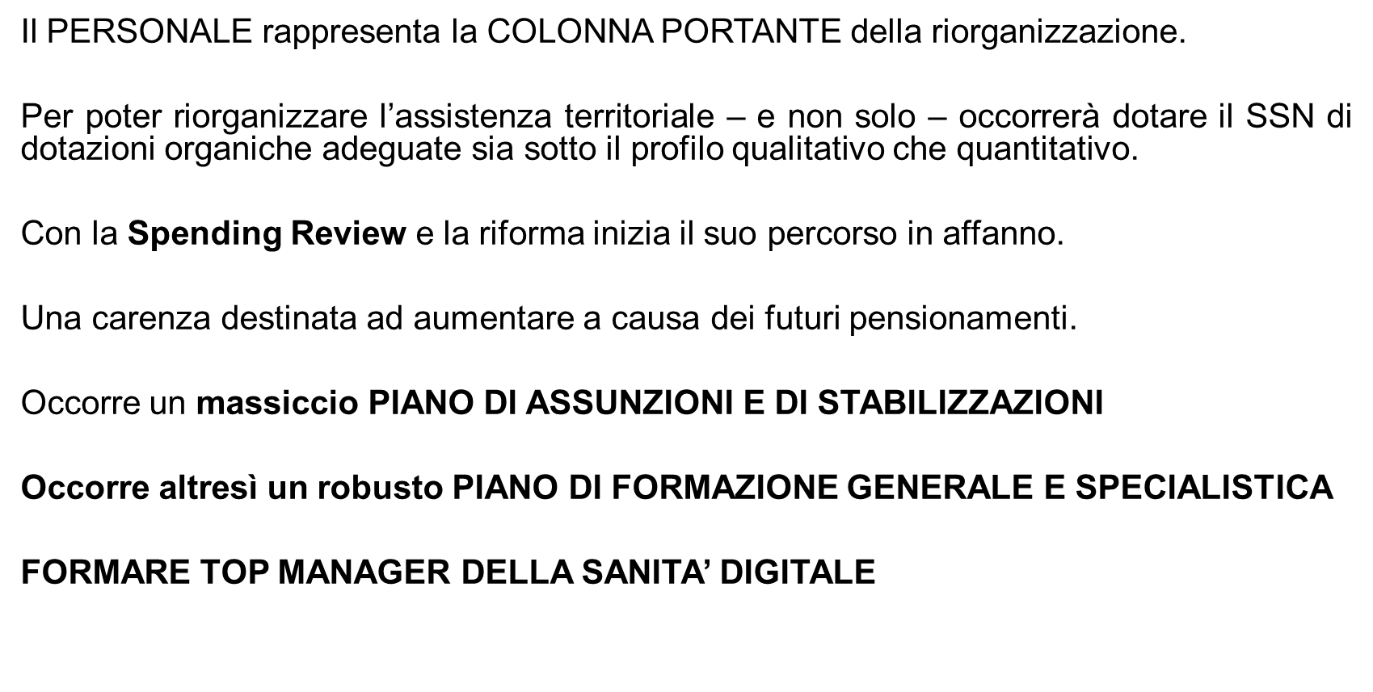
Notes:
COPERTINA BIANCA TESTO

Slide 29
La situazione economica del nostro Paese è delicata. Le previsioni di crescita del PIL sono al ribasso (0,8% per il 2023 e 1% per il 2024). Soffre anche la finanza pubblica. L’impatto dei crediti d’imposta sul gettito fiscale ed il rialzo dei tassi d’interesse sul debito pubblico hanno fatto lievitare in misura significativa il FABBISOGNO DI CASSA. In base alla previsione del DEF 2023, gli interessi passivi passeranno dagli attuali 78 mld di euro del 2023 a 104 mld del 2026. Le pensioni dovrebbero lievitare dagli attuali 317 mld a 361 mld di euro. Dati che si commentano da soli.
Notes:
COPERTINA BLU CON TESTO

Slide 30
Grazie dell’attenzione
Notes:
EVENTUALE SLIDE DI CONCLUSIONE

